Slide 1
Федеральное государственное бюджетное образовательное учреждение
высшего образования «Красноярский государственный медицинский
университет имени профессора В.Ф. Войно-Ясенецкого»
Министерства здравоохранения Российской Федерации
Фармацевтический колледж
КУРСОВАЯ РАБОТА
Тема: Нормативное регулирование обращения лекарственных средств
По специальности 33.02.01 Фармация
ПМ.03 Организация деятельности структурных подразделений аптеки и руководство аптечной организацией при отсутствии специалиста с высшим образованием
МДК. 03.01. Организация деятельности аптеки и её структурных подразделений
Выполнила: студентка группы 304-1 Петренко Ю.В
Руководитель: Казакова Е.Н.

Slide 2
Актуальность темы
Нормативное регулирование обращения лекарственных средств является основной задачей в системе здравоохранения РФ. Состояние законодательного и нормативного правового регулирования фармацевтической деятельности изучается на различных уровнях и в различных регионах, однако, проблемы правового регулирования вопросов обращения лекарственных средств по-прежнему существуют и являются актуальными.

Slide 3
Цели и задачи исследования
Цель: Изучение документации по нормативному регулированию обращения лекарственных средств в аптечных организациях.
Задачи:
Изучить нормативную документацию по регулированию обращения лекарственных средств и ее иерархию;
Рассмотреть особенности обращения лекарственных средств в РФ;
Рассмотреть особенности обращения лекарственных средств на примере одной из аптек Красноярского края;

Slide 4
Объект и предмет исследований
Объект исследования: нормативное регулирование обращения лекарственных средств.
Предмет исследования: нормативная документация, регулирующая обращение лекарственных средств в РФ.
Методы исследования: изучение, анализ, сравнение нормативной документации.

Slide 5
Иерархия нормативного регулирования лекарственных средств в РФ

Slide 7
Особенности обращения лекарственных средств в РФ
Разработка ЛС;
Реклама ЛС
Производство ЛС
Доклинические исследования ЛС
Отпуск
Изготовление ЛС
Клинические исследования ЛС
Хранение ЛС
Реализация ЛС
Экспертиза ЛС
Перевозка ЛС
Передача ЛС
Государственная регистрация ЛС;
Ввоз ЛС в РФ
Применение ЛС
Стандартизация и контроль качества ЛС;
Вывоз ЛС в РФ;
Уничтожение ЛС

Slide 8
Особенности обращения наркотических и психотропных лекарственных средств в РФ
Настоящий Федеральный закон устанавливает правовые основы государственной политики в сфере оборота наркотических средств, психотропных веществ и их прекурсоров, а также в области противодействия их незаконному обороту в целях охраны здоровья граждан, государственной и общественной безопасности.

Slide 9
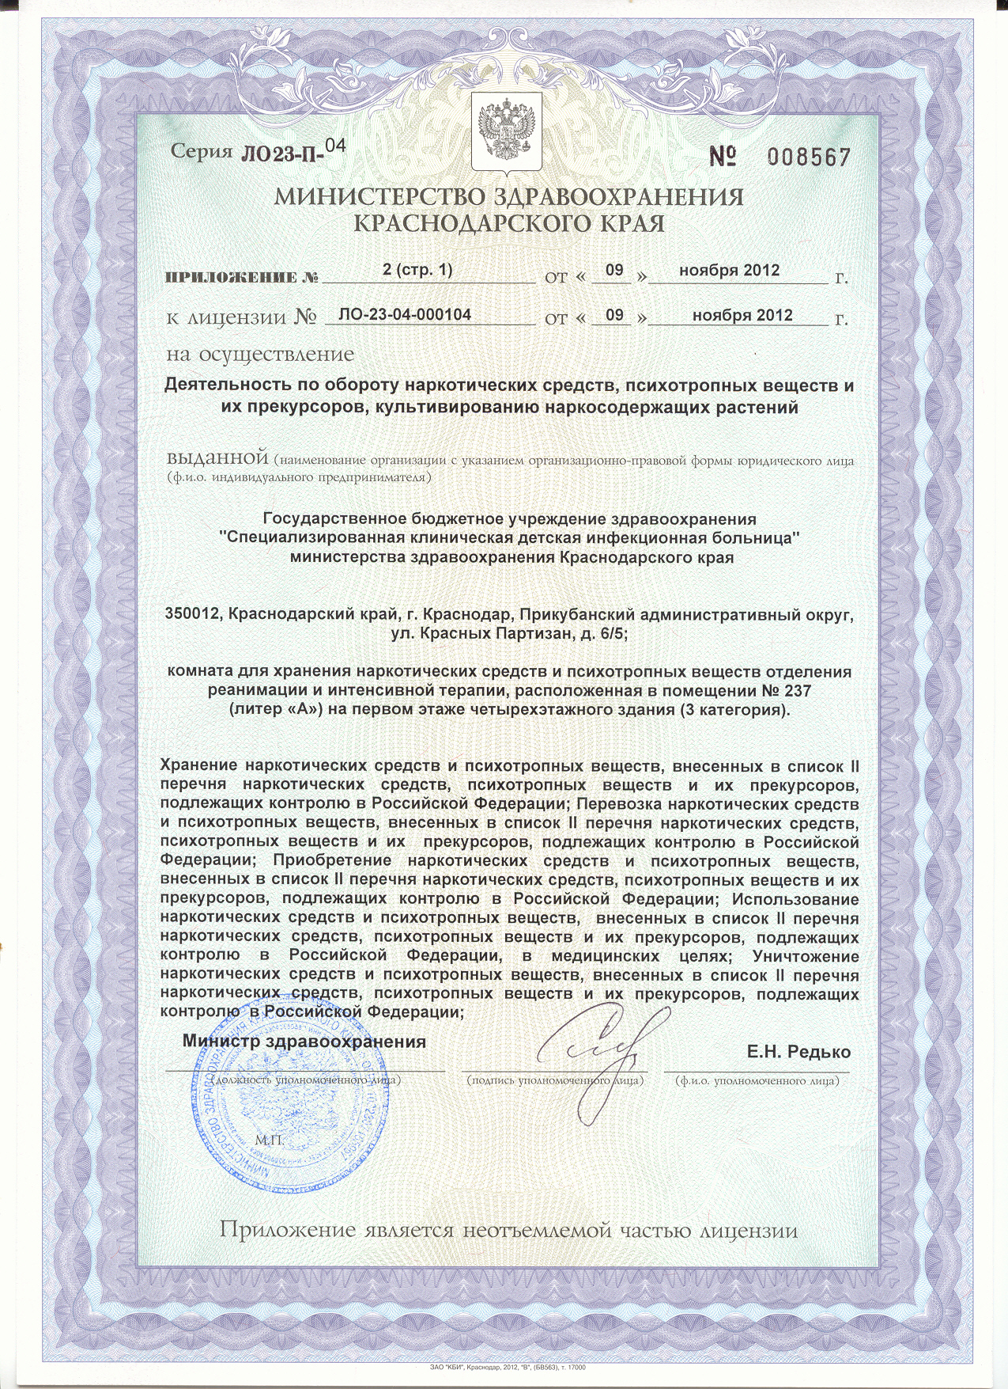
В деятельности по аптечному обороту НС и ПВ могут участвовать только юридические лица при наличии соответствующей лицензии. Руководитель юридического лица должен иметь профессиональную подготовку в сфере оборота НС и ПВ, подтвержденную соответствующим сертификатом.

Slide 10
Особенности обращения лекарственных средств
Аптека осуществляет фармацевтическую деятельность в соответствии с законами Российской Федерации и Красноярского края, постановлениями и распоряжениями Правительства РФ и Красноярского края, нормативными и методическими документами Министерства здравоохранения РФ и Красноярского края, Красноярского фармацевтического управления.
Аптека осуществляет свою деятельность на основании государственной лицензии на фармацевтическую деятельность

Slide 11
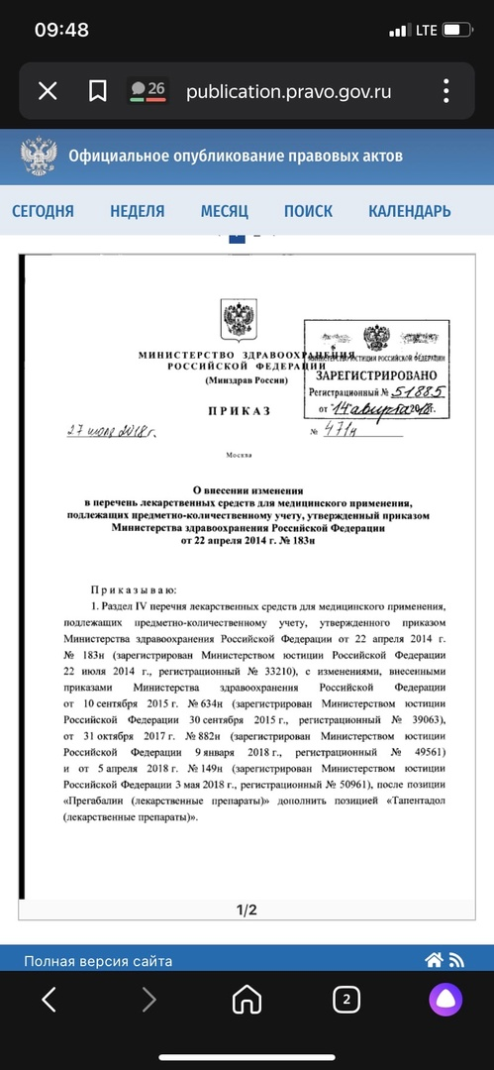
Особенности обращения наркотических и психотропных лекарственных средств в аптеке Красноярского края
Предметно-количественному учету подлежат наркотические средства, психотропные вещества, спирт этиловый и другие лекарственные средства в соответствии с действующей нормативной документацией.
Перечень лекарственных средств подлежащих предметно – количественному учету в аптечных организациях/учреждениях утвержден в приказе от 22 апреля 2014 г. N 183н (ред. от 27.07.2018) «Об утверждении перечня лекарственных средств для медицинского применения, подлежащих предметно-количественному учету»

Slide 12
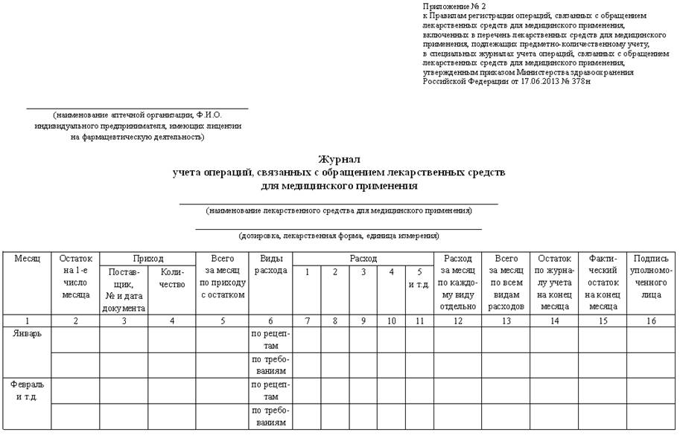
.Регистрация операций, связанных с обращением лекарственных средств
Регистрация операций, связанных с обращением лекарственных средств, осуществляется в специальных журналах учета операций, связанных с обращением лекарственных средств

Slide 13
1)Тема нормативного регулирования обращения лекарственных средств является самой значимой в наше время, непосредственно в сфере государственного регулирования фармацевтической деятельности, так как именно от создания нормативно-правовой базы зависят дальнейшие действия в создании и обеспечении оптимальных условий на всех трех стадиях обращения лекарственных средств. 2)Анализируя НД в области особенностей обращения некоторых групп лекарственных средств, можно сделать вывод о том, что в Российской Федерации четко определены правила отпуска, хранения, транспортировки данных групп лекарственных препаратов. из аптек. 3)Анализируя все вышесказанное, можно сделать вывод, что в Российской Федерации существует достаточно четкая нормативная база, которая утверждает правила регулирования обращения лекарственных средств как отдельных групп, так и, в общем.
Заключение

